Slide 1
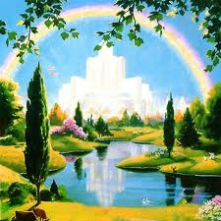
“ el cielo lo
Valdrá todo”

Slide 2
INTRODUCCIÓN
 Todos los días veo en las nuevas y leo en el diario de gente sufriendo en diversas maneras, incluyendo Cristianos.
 Con tanto sufrimiento, ¿Cómo es posible ser fiel al Señor?
 Luego me puse a pensar sobre nuestros hermanos del primer siglo y lo que sufrieron atraves de la historia.
 En HEB 11 tenemos una lista de personas que sufrieron dureza y aunque sufrieron fueron fiel hasta el fin.
Notes:
La violencia y el crimen están fuera de control; el sufrimiento de niños debido a sus padres ha aumentado; los hospitales están llenos de enfermos; etc.
El pueblo de Israel sufrió mucho pero también individuaos dedicados a Dios como Noé, Moisés, Job.

Slide 3
 ¿Cómo aguantaron tal sufrimiento y todavía guardarse fiel a Dios?
 La respuesta esta en HEB 11:13-16
 Ellos sabían que la promesa de ese galardón celestial valía cualquier sufrimiento!
En otras palabras:
ELLOS SABÍAN QUE EL CIELO LO VALÍA TODO!
Con esto en mente vamos considerando la lección…..

Slide 4
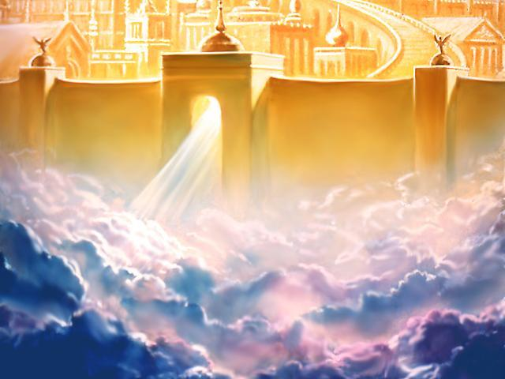
EL CIELO LO VALDRÁ TODO
4

Slide 5
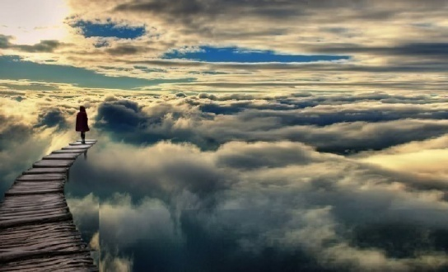
EL CIELO LO VALDRÁ TODO…
POR EL GOZO QUE HABRÁ ALLÍ
 Como lugar de gozo, el cielo lo valdrá todo para el Cristiano fiel
 MT 25:14-30 (v.21,23)
= el galardón del Cristiano fiel será “gozo eterno con el Señor”
REV 21:4
= no habrá mas lagrimas, dolor o muerte porque el Cielo es lugar de gozo!
Notes:
Gozo = placer; alegría
Gozar=tener gusto en algo; disfrutar (complacerse)
En la Parábola de Los Talentos El Señor nos dio una vislumbre de ese gozo
Es imposible comprender o imaginarnos el gozo que habrá en el Cielo!

Slide 6
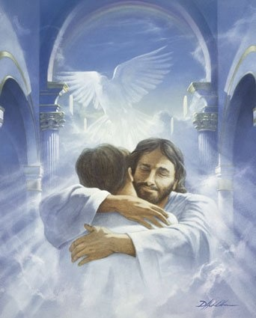
EL CIELO LO VALDRÁ TODO…
PORQUE CRISTO ESTARÁ ALLÍ
✴ Muchos fieles estarán allí, Job, Daniel, Pablo pero sobre todo—
EL SEÑOR Estará Allí!
✴ IMAGINENSE! En el Cielo estaremos en la mera presencia de Cristo!
✴ 2 COR 5:8
= Pablo estaba contento en dejar este mundo y estar presente con Cristo (FIL 1:21-23, era ganancia)
Notes:
Hablando de gozo, ¿Qué gozo más grande podrá haber?
2 COR 5:8. El gran anhelo de Pablo era “estar con Cristo”! Ese deseo era lo que lo motivaba!
Si no hubiera otra razón para decir, “El Cielo lo valdrá todo” esta seria suficiente!

Slide 7
EL CIELO LO VALDRÁ TODO…
PORQUE ESTAREMOS ALLÍ PARA SIEMPRE
✴ En esta vida nada dura para siempre, ECC 3:1-8
✴ MT 6:19
= aquí cosas se pueden destruir y perder, no duran
MT 19:29; 25:46; JN 3:16
= Cristo habla de “vida eterna” (nunca termina)
✴ Era la seguridad de David, SAL 23:6
Notes:
Léase ECC 3:1-8. Nada es permanente; ni los gozos o placeres de esta vida
La palabra “eterna” = para siempre; nunca se acaba
David sabia que el Cielo era su habitación eterna; Nosotros también lo sabemos por eso el Cielo lo valdrá todo!

Slide 8
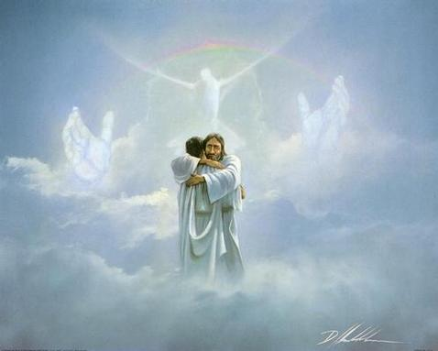
LECCIÓN
ROM 8:18
“Estoy seguro de que los sufrimientos por los que ahora pasamos no son nada, si los comparamos con la gloriosa vida que Dios nos dará junto a él”.
¡NO IMPORTA QUE TENGAMOS QUE SUFRIR
VAMOS SUFRIENDOLO porque…
EL CIELO LO VALDRÁ TODO!
10
Notes:
No importa que sea, enfermedades, (sickness), problemas (problems), afanes (worries), cansancio (tiredness), aflicciones (afflictions) ---cualquier otra cosa

Slide 9
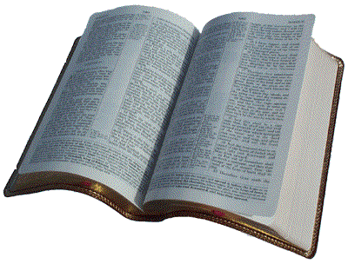
EL PLAN DE DIOS DE SALVACIÓN
OYE
(ROM 10:17)
Está En
La Biblia
CREER
(JN 3:16)
ARREPIÉNTETE
(HCH 2:38)
CONFIESA
(ROM 10:9-10)
BAUTÍZATE
(MR 16:16)
SE FIEL
(REV 2:10)

